Slide 1


辅酶Q10的
作用与功效
柏维生物科技有限公司

Slide 2


目录
辅酶Q10基本介绍
辅酶Q10的四大作用
高纯度辅酶Q10补充原因与关联
辅酶Q10补充注意事项与常见问题解答
柏维生物科技有限公司

Slide 3

01
辅酶Q10基本介绍
柏维生物科技有限公司

Slide 4
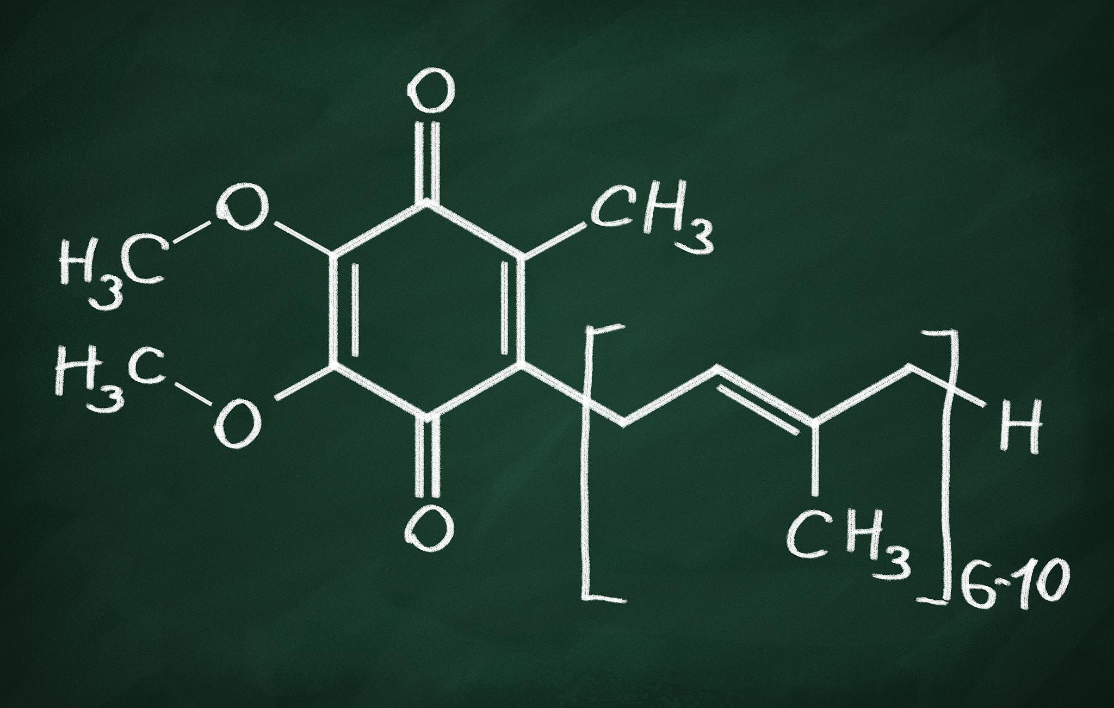
辅酶Q10定义与性质
定义
01
辅酶Q10，又称泛醌，是一种脂溶性的醌类化合物，广泛存在于生物体内。
性质
02
辅酶Q10具有氧化还原特性，是细胞呼吸链中的重要递氢体，参与能量生成过程。
结构特点
03
辅酶Q10的化学结构包括一个苯醌环和一个长链的类异戊二烯基团，使其既具有亲脂性又具有亲水性。
柏维生物科技有限公司

Slide 5
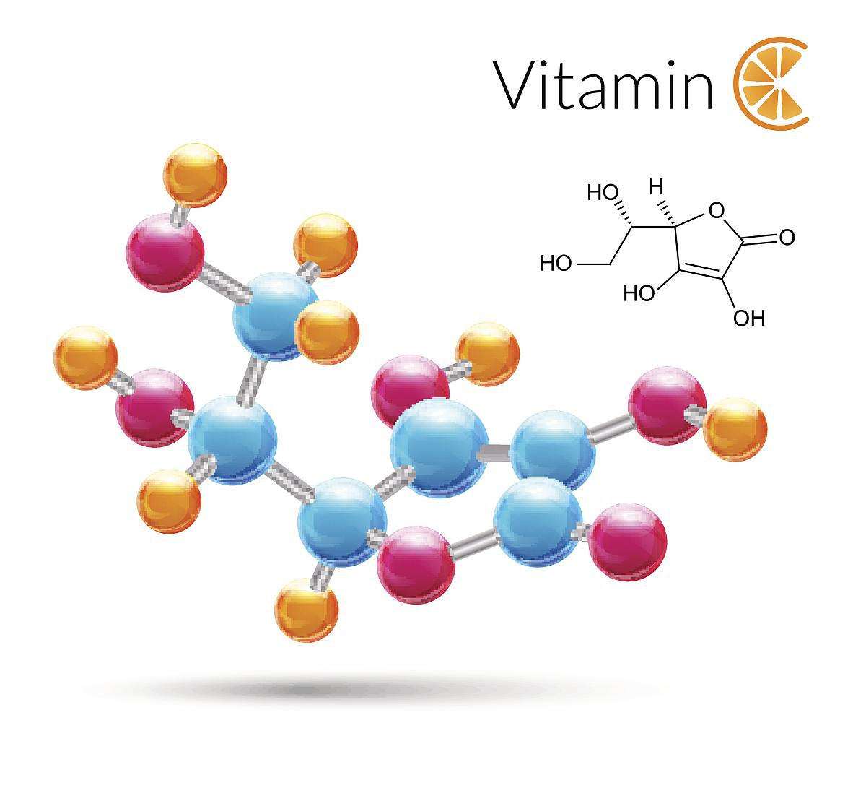
辅酶Q10的发现与历史
1
发现过程
辅酶Q10最早是在动物心脏的线粒体中被发现，随后在多种生物组织中被证实存在。
研究历史
2
自发现以来，辅酶Q10一直是生物化学和医学领域的研究热点，其生理功能和临床应用逐渐得到揭示。
命名由来
3
由于辅酶Q10在细胞呼吸链中起到传递氢离子的作用，且其分子结构与维生素K相似，因此被命名为“辅酶Q10”。
柏维生物科技有限公司

Slide 6
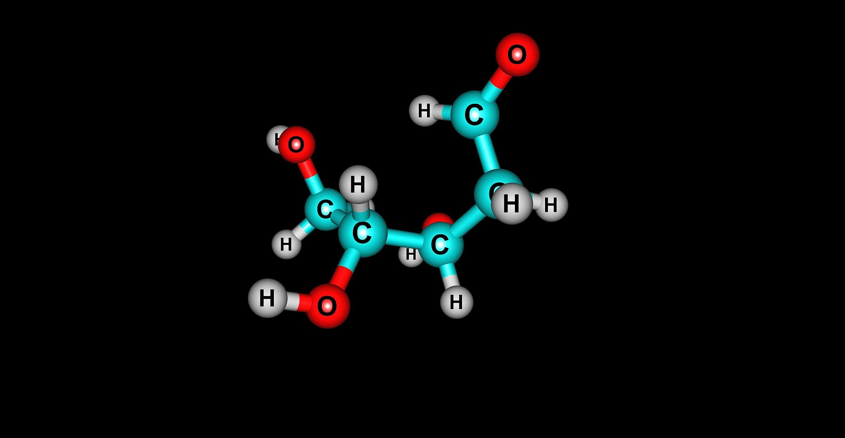
辅酶Q10在人体内的存在与功能
存在部位
辅酶Q10在人体内主要分布在心肌、骨骼肌、肝脏等能量需求较高的组织中，尤其在心肌细胞中含量丰富。
生理功能
辅酶Q10在人体内主要参与氧化磷酸化过程，是细胞能量生成的重要因子。同时，它还具有抗氧化、保护细胞膜完整性、调节基因表达等多种生理功能。
缺乏影响
人体缺乏辅酶Q10可能导致能量代谢障碍、心肌功能受损、免疫力下降等健康问题。因此，保持辅酶Q10的充足摄入对于维持人体正常生理功能具有重要意义。
柏维生物科技有限公司

Slide 7

02
辅酶Q10的四大作用
柏维生物科技有限公司

Slide 8
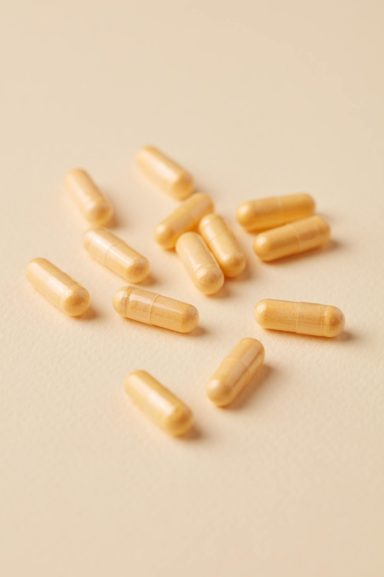
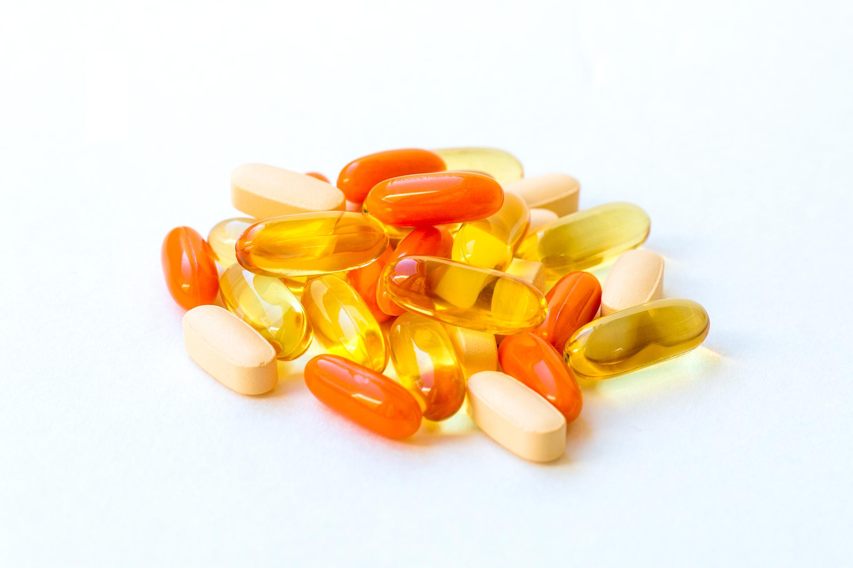

保护心脏功能
抗氧化作用
辅酶Q10具有强大的抗氧化能力，可以清除自由基，保护心肌细胞免受氧化损伤，从而预防心血管疾病的发生。
改善心肌代谢
辅酶Q10能够促进心肌细胞的能量代谢，增强心肌收缩力，有助于改善心脏功能。
缓解心绞痛
辅酶Q10能够改善心肌缺血，减轻心绞痛症状，提高患者生活质量。
柏维生物科技有限公司

Slide 9
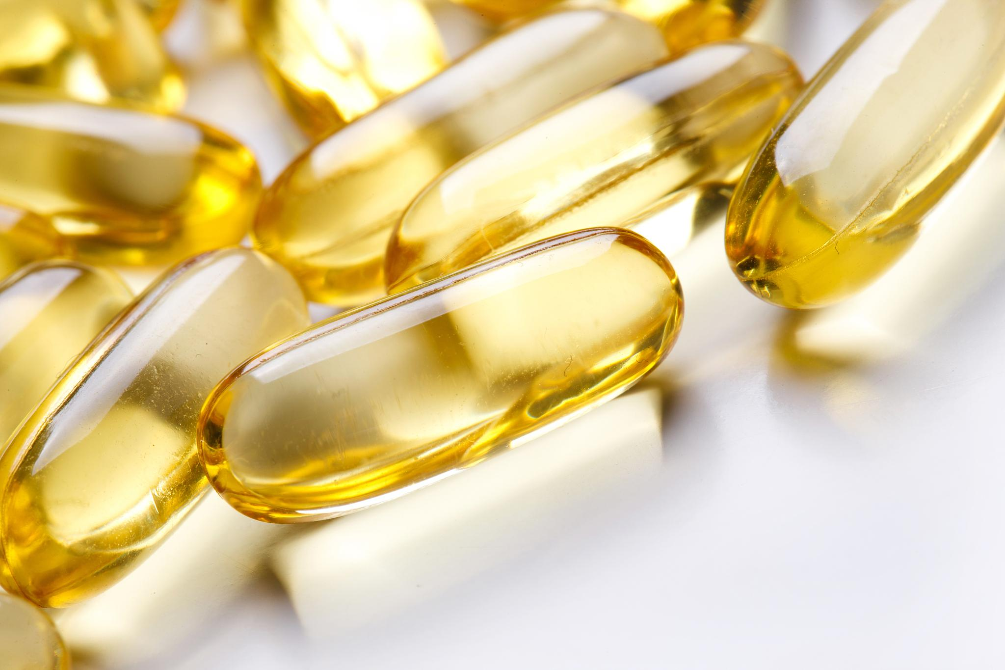
保护皮肤效果
抗衰老
辅酶Q10能够深入肌肤，促进皮肤细胞的新陈代谢，减少自由基对皮肤的损害，从而达到抗衰老的效果。
淡化皱纹
辅酶Q10能够增加皮肤弹性，减少皱纹的形成，使皮肤更加紧致光滑。
保湿作用
辅酶Q10具有良好的保湿效果，能够锁住肌肤水分，维持皮肤水润状态。
柏维生物科技有限公司

Slide 10
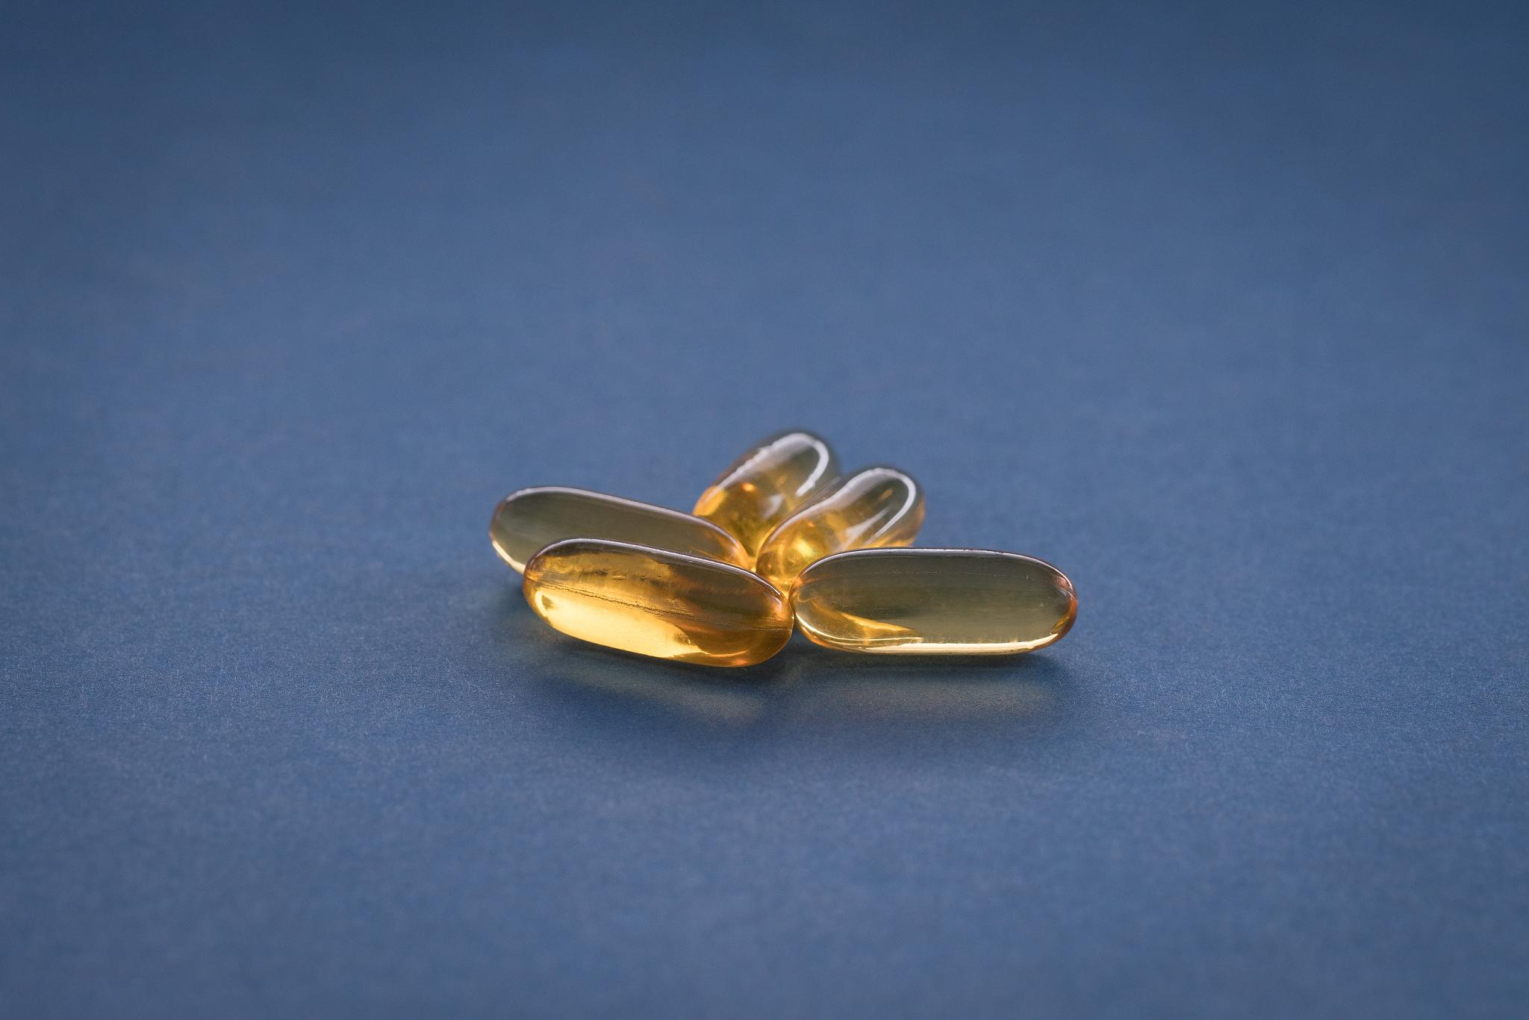
抗疲劳作用
增强能量代谢
辅酶Q10参与细胞能量代谢过程，能够提高身体能量水平，缓解疲劳感。
促进肌肉恢复
辅酶Q10有助于促进运动后肌肉的恢复，减少肌肉损伤和疼痛。
提高抗氧化能力
辅酶Q10的抗氧化作用可以帮助清除运动产生的自由基，保护细胞免受损害，从而延缓疲劳的发生。
柏维生物科技有限公司

Slide 11
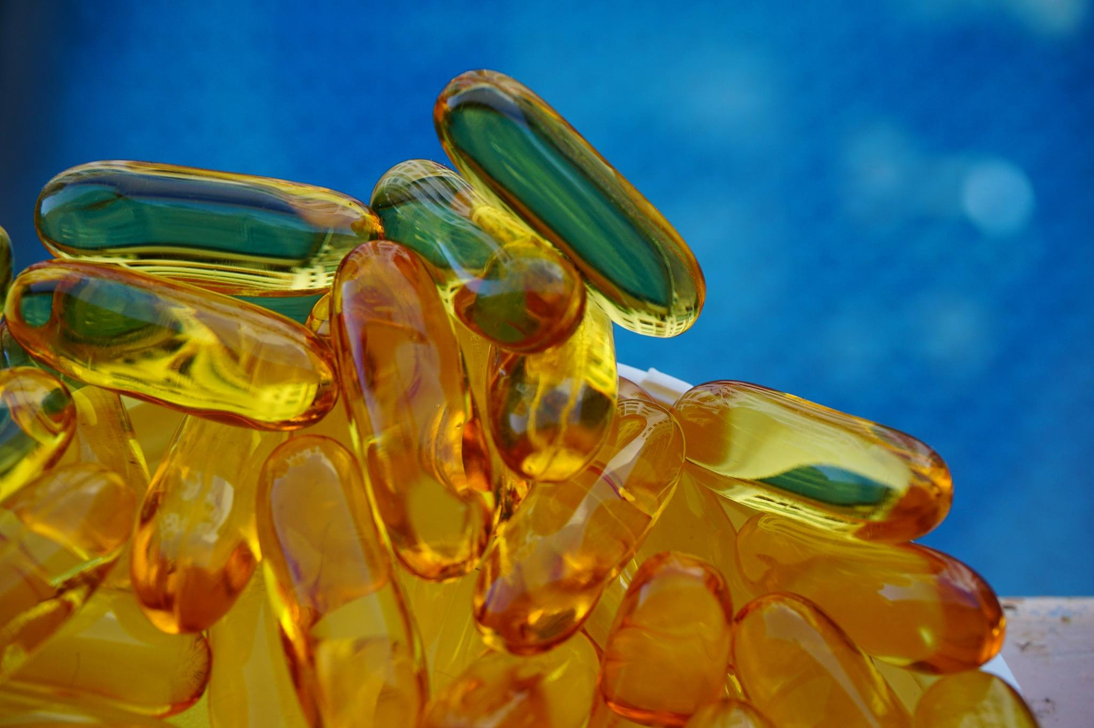


防癌抗癌潜力
抑制肿瘤细胞生长
提高免疫力
辅酶Q10能够干扰肿瘤细胞的代谢途径，抑制其生长和繁殖，具有一定的抗癌作用。
辅酶Q10能够增强机体免疫功能，帮助身体抵御癌症的侵袭和转移。同时，其抗氧化作用也能清除体内的有害物质，预防癌症的发生。
减轻放化疗副作用
辅酶Q10能够减轻放化疗对正常细胞的损害，保护患者免受过度治疗的伤害。
柏维生物科技有限公司

Slide 12
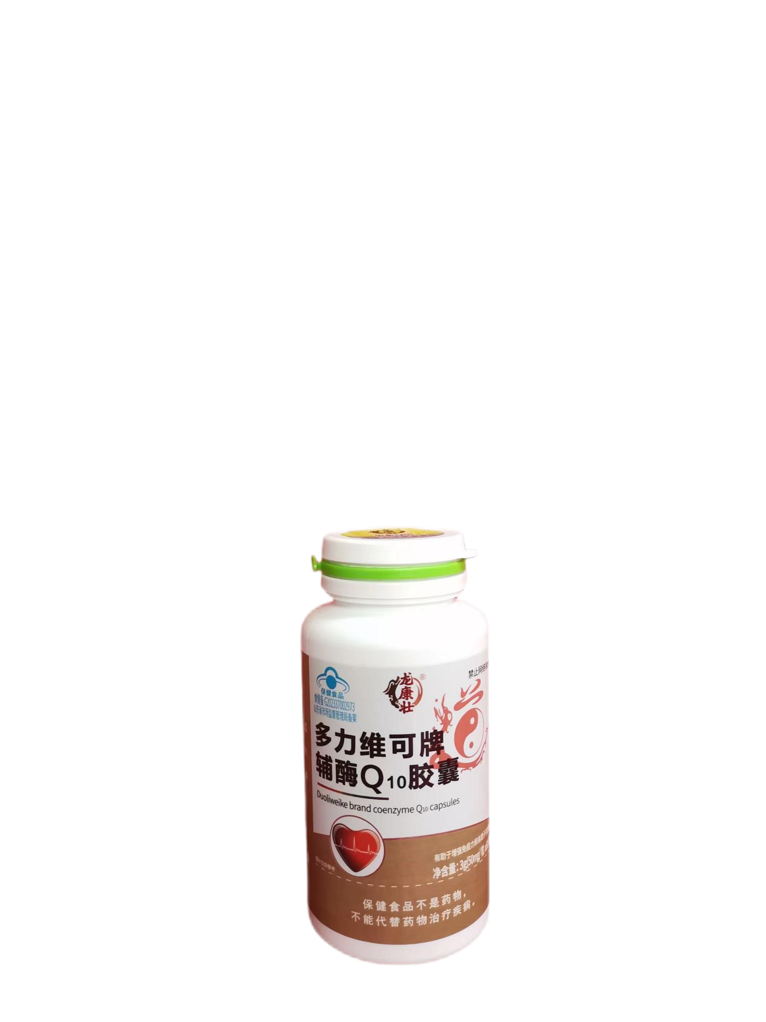
03
高纯度辅酶Q10补充原因与疾病关联
柏维生物科技有限公司

Slide 13
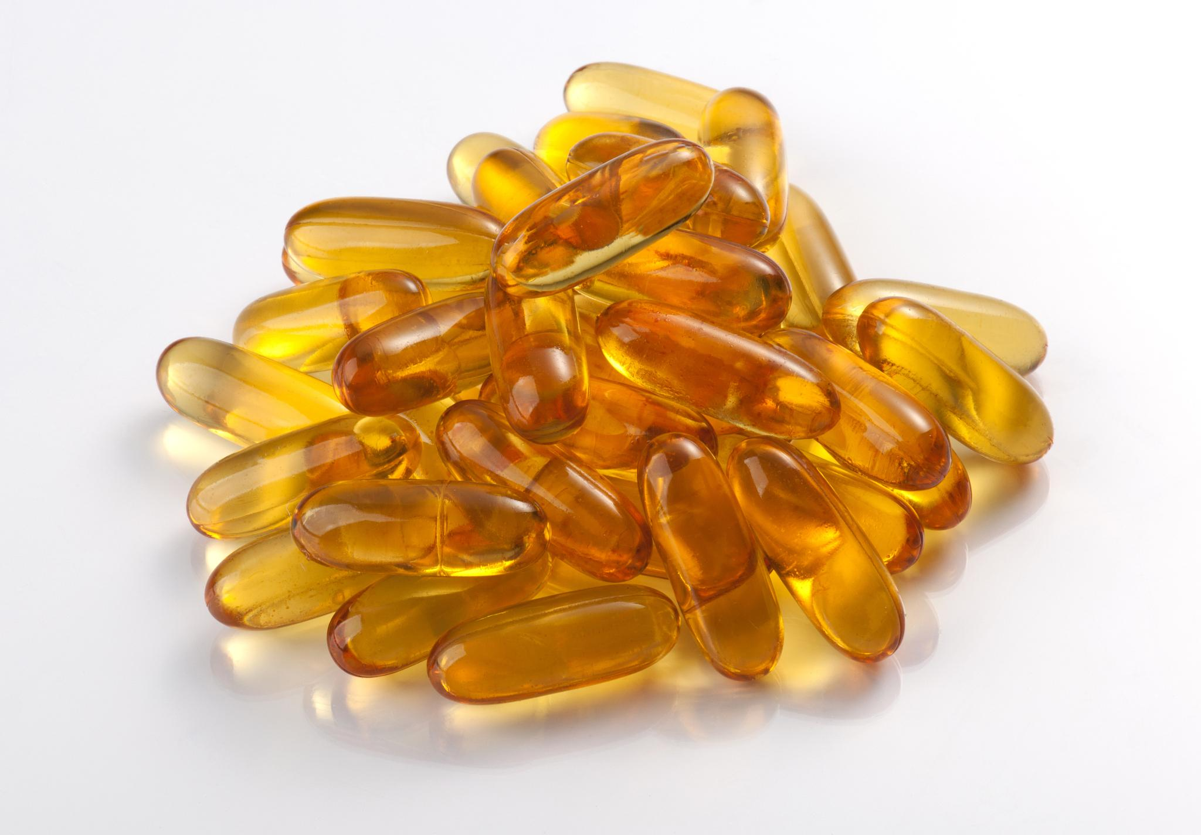
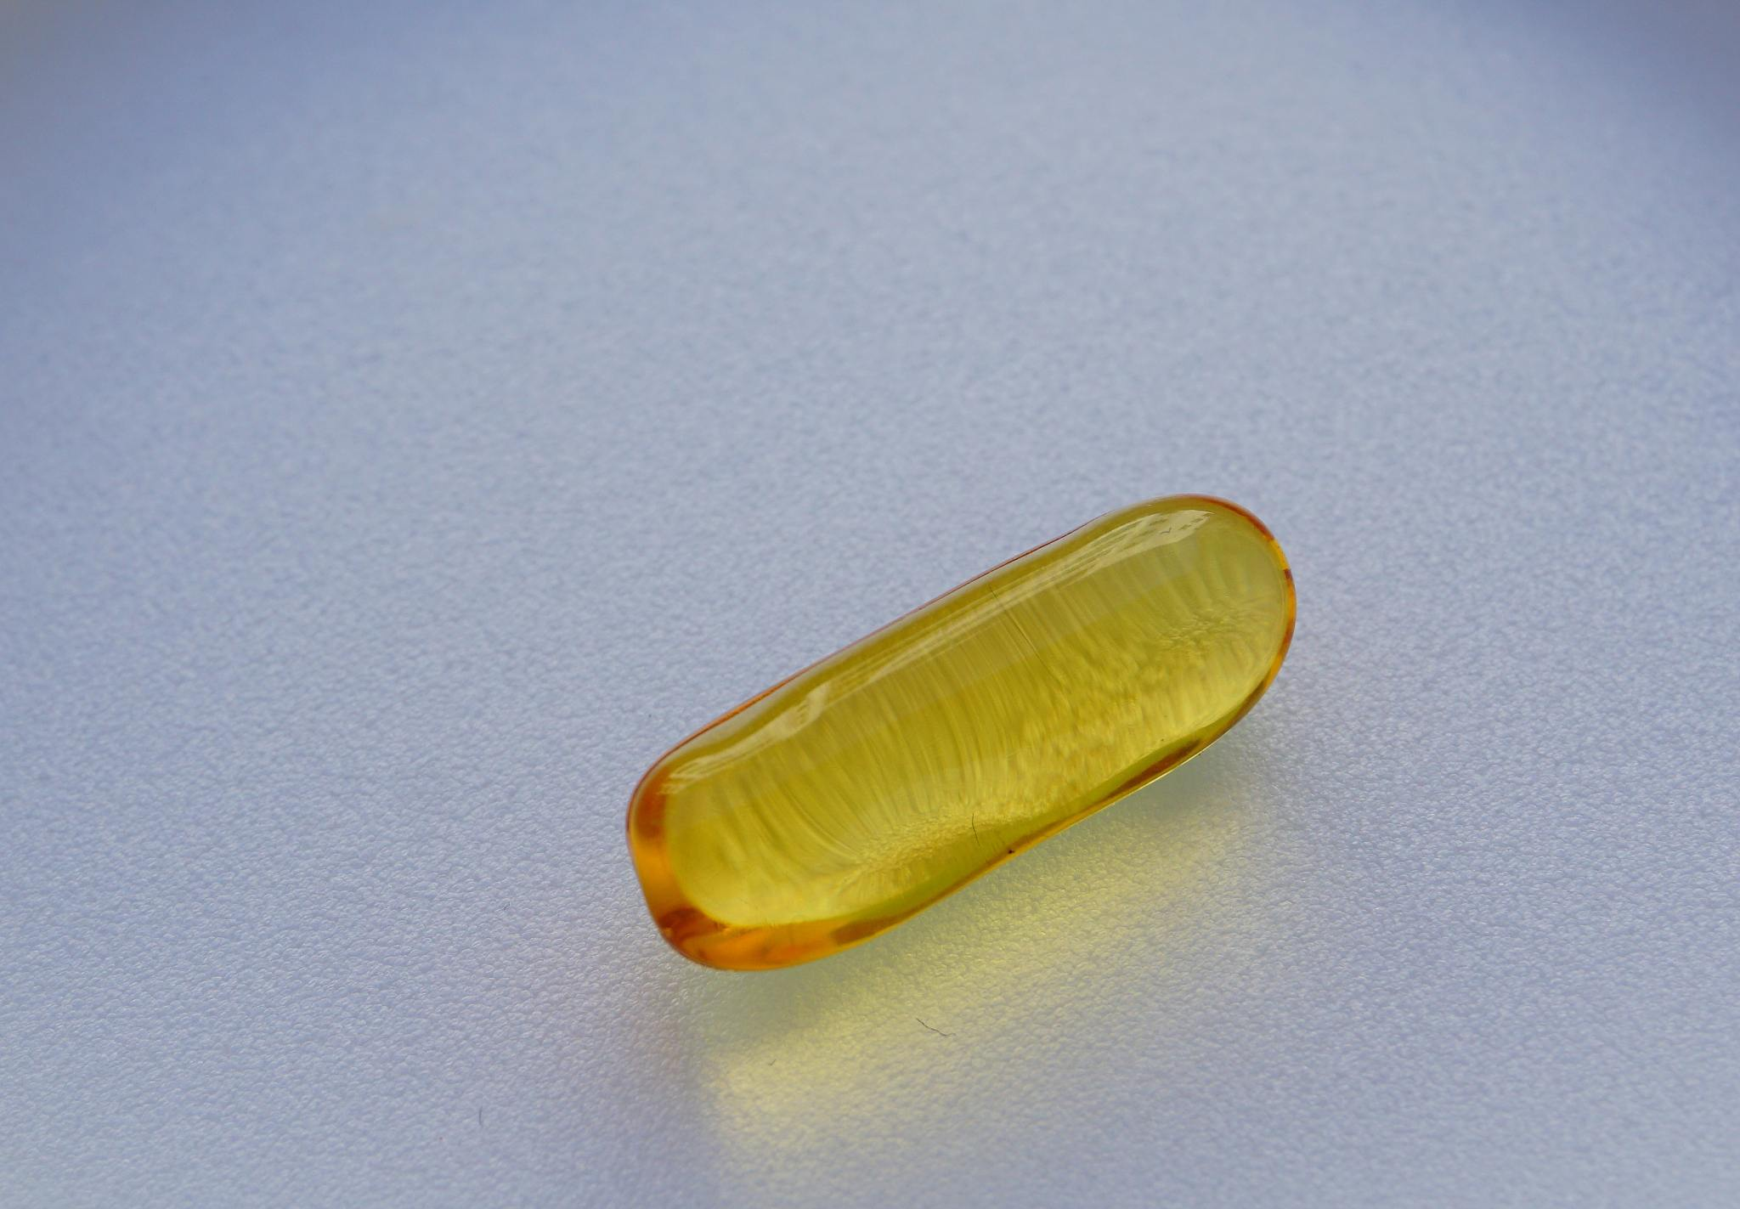
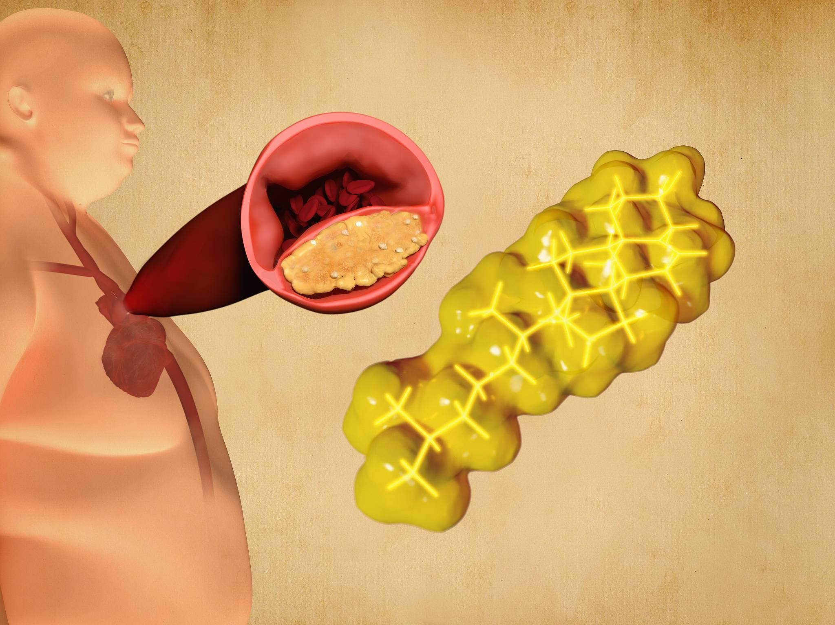
高血压患者应用
01
02
03
改善内皮功能
抗氧化作用
减少药物副作用
辅酶Q10能够改善血管内皮细胞的功能，降低血管阻力，从而有助于降低血压。
辅酶Q10具有强大的抗氧化能力，可以清除自由基，减少氧化应激反应，保护血管免受损伤。
在高血压治疗过程中，辅酶Q10可以辅助降压药物，减少药物副作用，提高患者的生活质量。
柏维生物科技有限公司

Slide 14
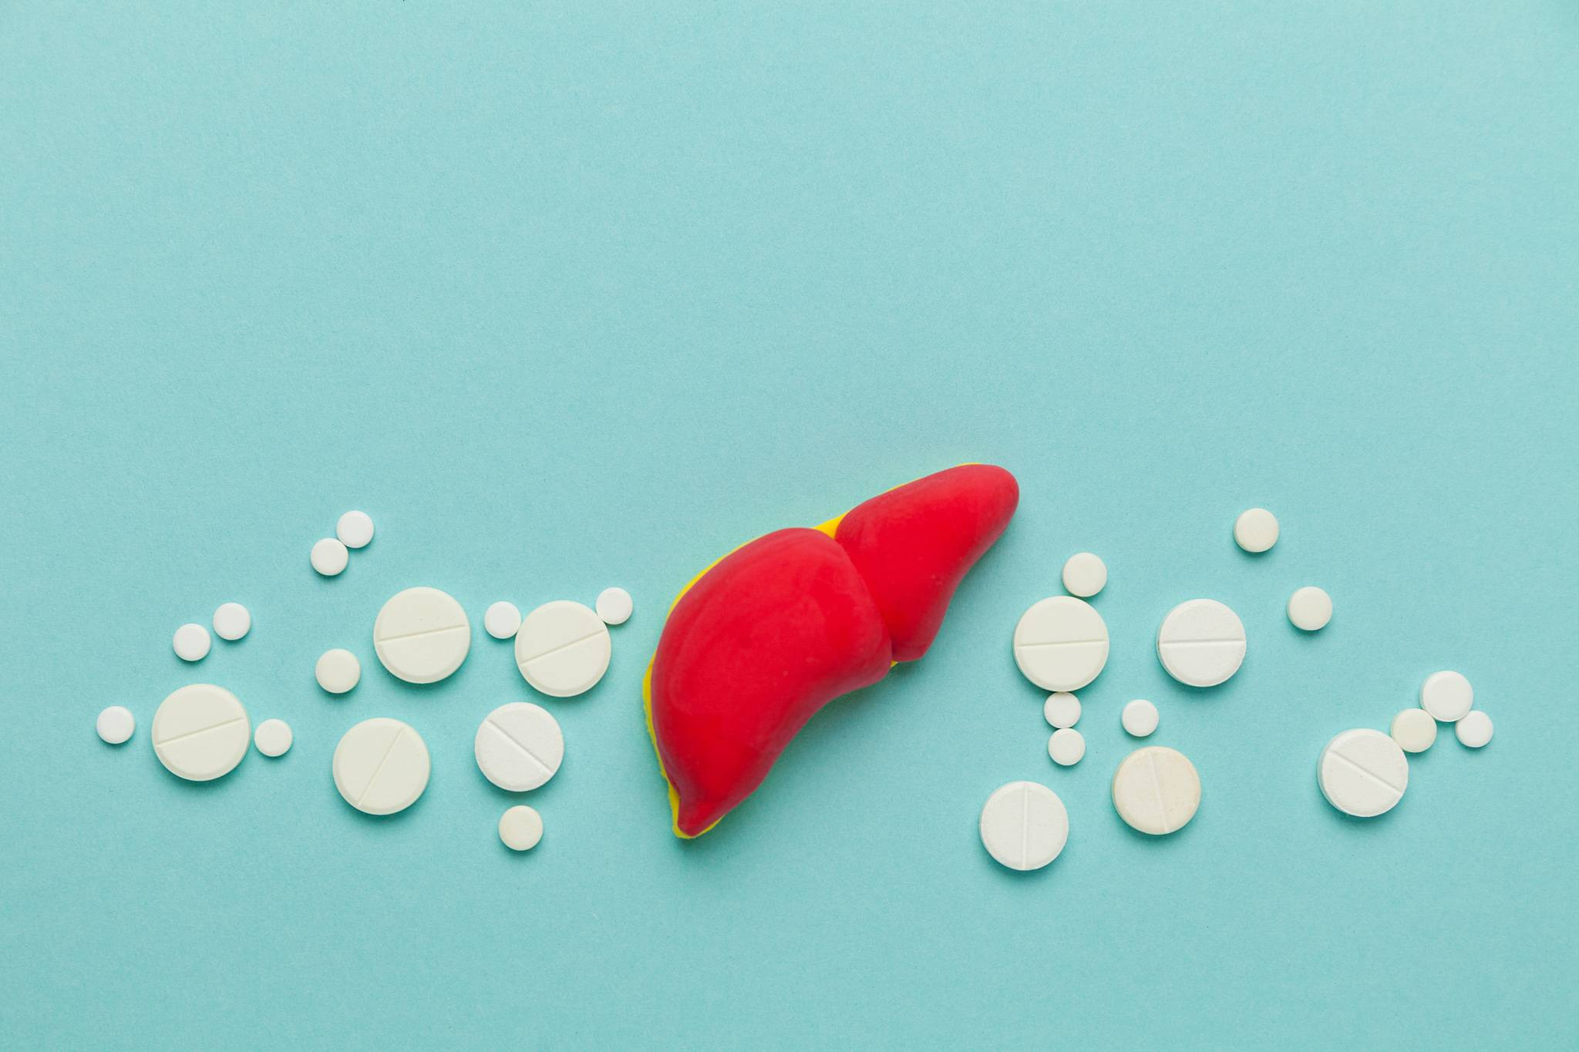
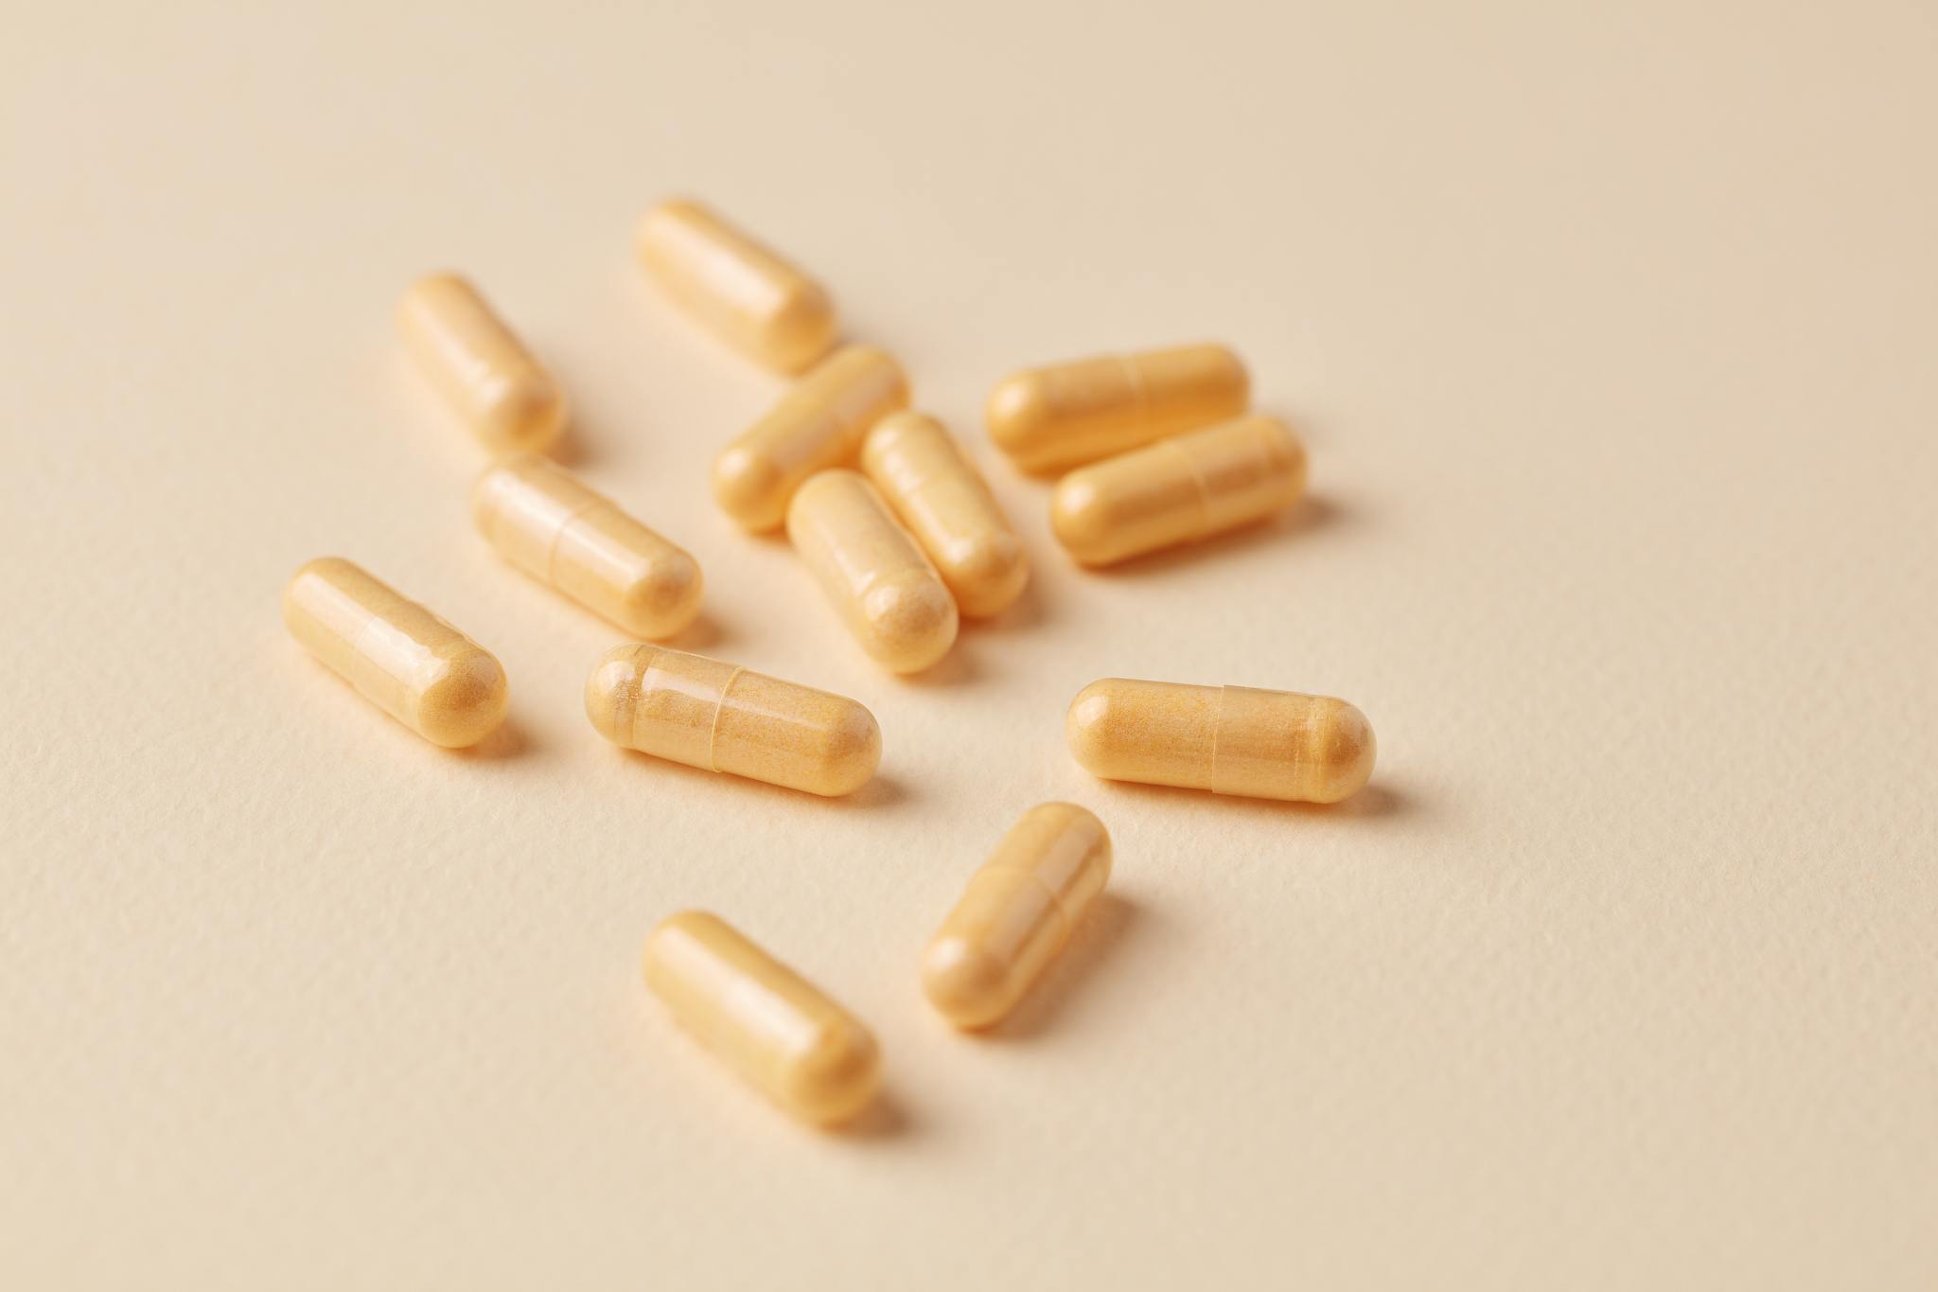
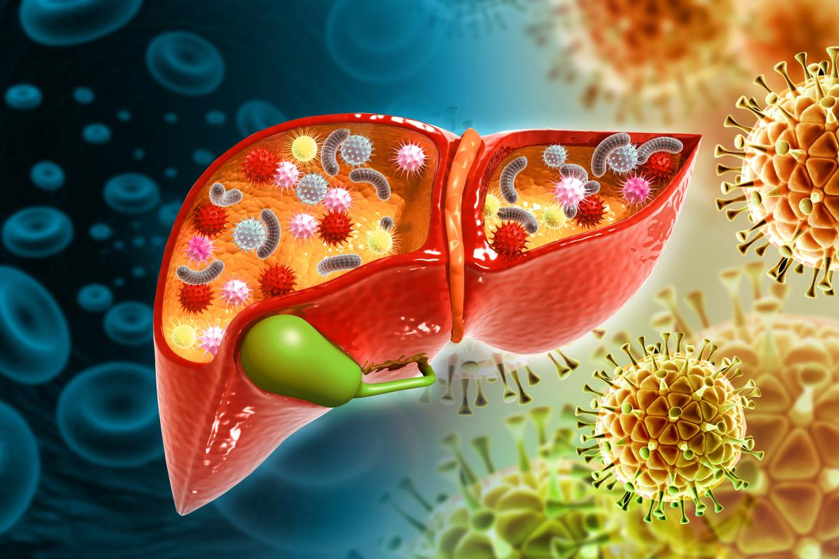
肝炎治疗支持
保护肝细胞
促进能量代谢
减轻炎症反应
辅酶Q10能够保护肝细胞免受氧化应激损伤，维护肝脏正常功能。
辅酶Q10参与能量代谢过程，提高肝细胞的能量供应，有助于肝炎患者的恢复。
辅酶Q10具有一定的抗炎作用，可以减轻肝炎患者的炎症反应，缓解病情。
柏维生物科技有限公司

Slide 15
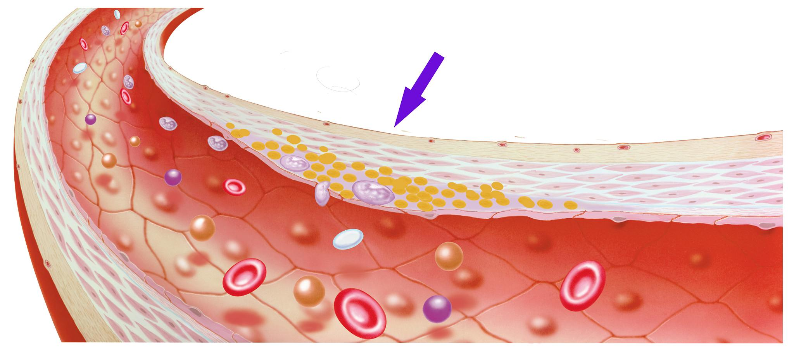
冠状动脉粥样硬化性心脏病治疗应用
改善心肌缺血
辅酶Q10能够提高心肌细胞的能量供应，改善心肌缺血状况，缓解心绞痛症状。
延缓病情进展
辅酶Q10具有抗氧化和抗炎作用，可以延缓冠状动脉粥样硬化的进展，降低心血管事件的风险。
辅助药物治疗
在冠心病治疗过程中，辅酶Q10可以辅助药物，提高治疗效果，改善患者预后。
柏维生物科技有限公司

Slide 16
心律失常改善作用
稳定心肌细胞膜
辅酶Q10能够稳定心肌细胞膜，减少异常电活动的发生，从而有助于改善心律失常。
调节心肌能量代谢
辅酶Q10参与心肌能量代谢的调节，确保心肌细胞正常的能量供应，维持心脏正常节律。
柏维生物科技有限公司

Slide 17
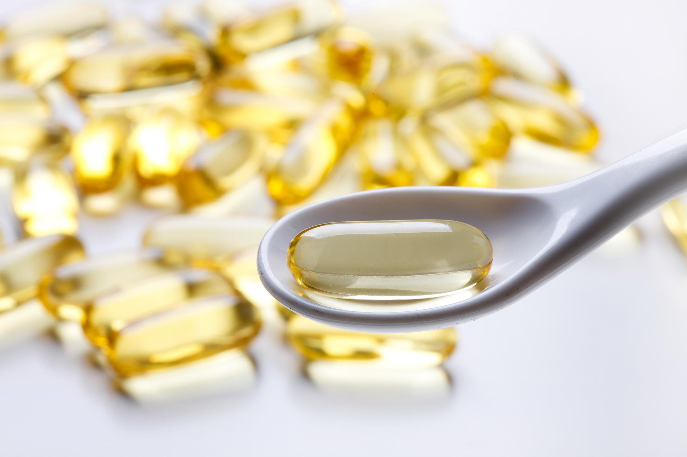
充血性心力衰竭治疗支持
减轻心脏负担
辅酶Q10的抗氧化作用可以减轻心脏受到的氧化应激损伤，降低心脏负担，有助于心衰患者的治疗与康复。
增强心肌收缩力
辅酶Q10能够提高心肌细胞的能量供应和代谢活性，增强心肌收缩力，改善心脏泵血功能。
改善生活质量
辅酶Q10能够缓解心衰患者的症状，如呼吸困难、水肿等，提高患者的生活质量。
柏维生物科技有限公司

Slide 18
04
辅酶Q10补充注意事项与常见问题解答
柏维生物科技有限公司

Slide 19
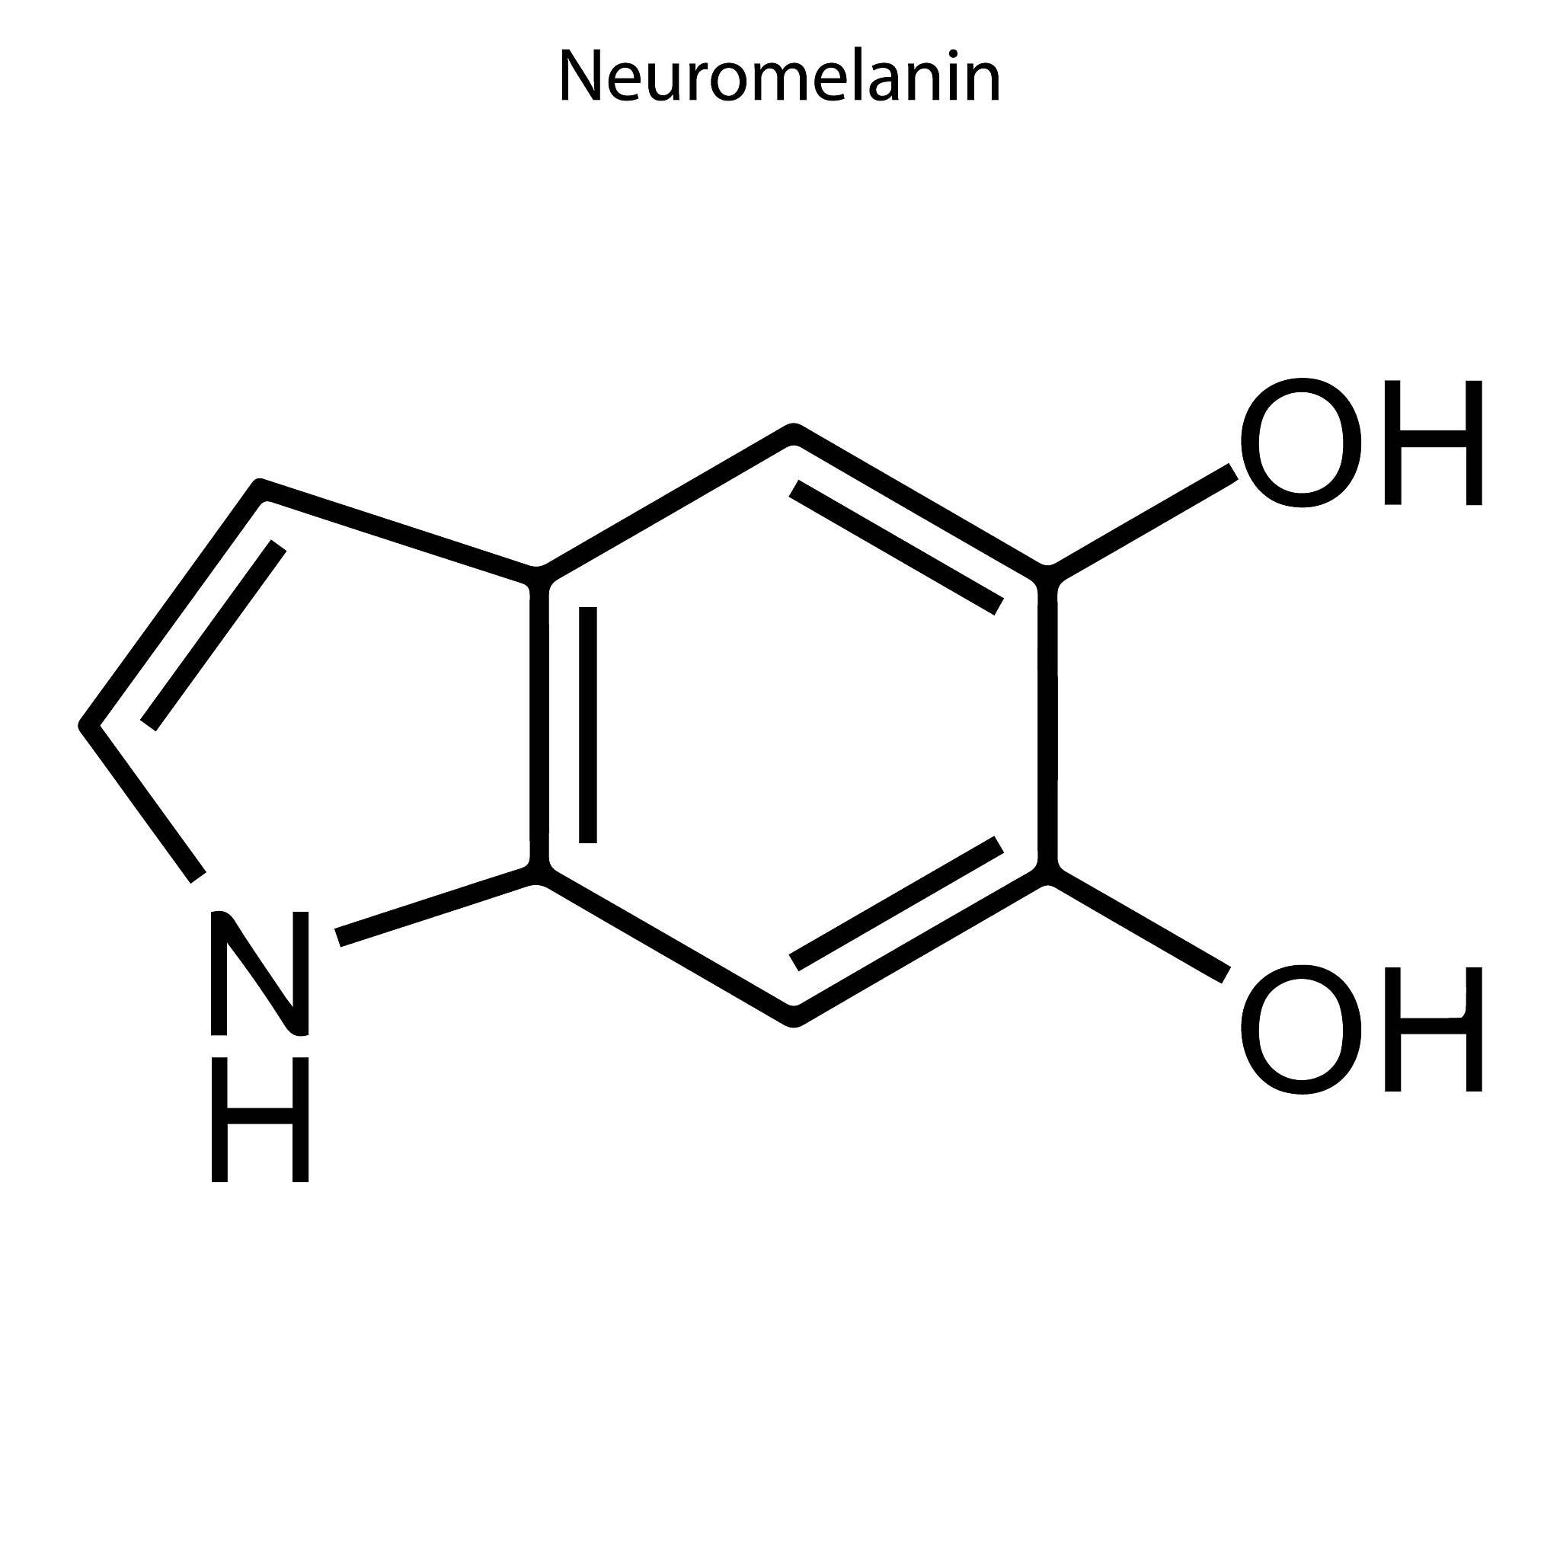
适宜人群与剂量建议
01
适宜人群
辅酶Q10适合心脑血管疾病患者、糖尿病患者、肝肾功能不全者等成人补充，也适用于运动员和老年人增强体力和抗氧化能力。
02
剂量建议
一般成人每日推荐剂量为30-100mg，具体剂量需根据个人情况和医生建议进行调整。
03
注意事项
孕妇、哺乳期妇女及儿童在补充辅酶Q10前，应咨询专业医生意见。
柏维生物科技有限公司

Slide 20
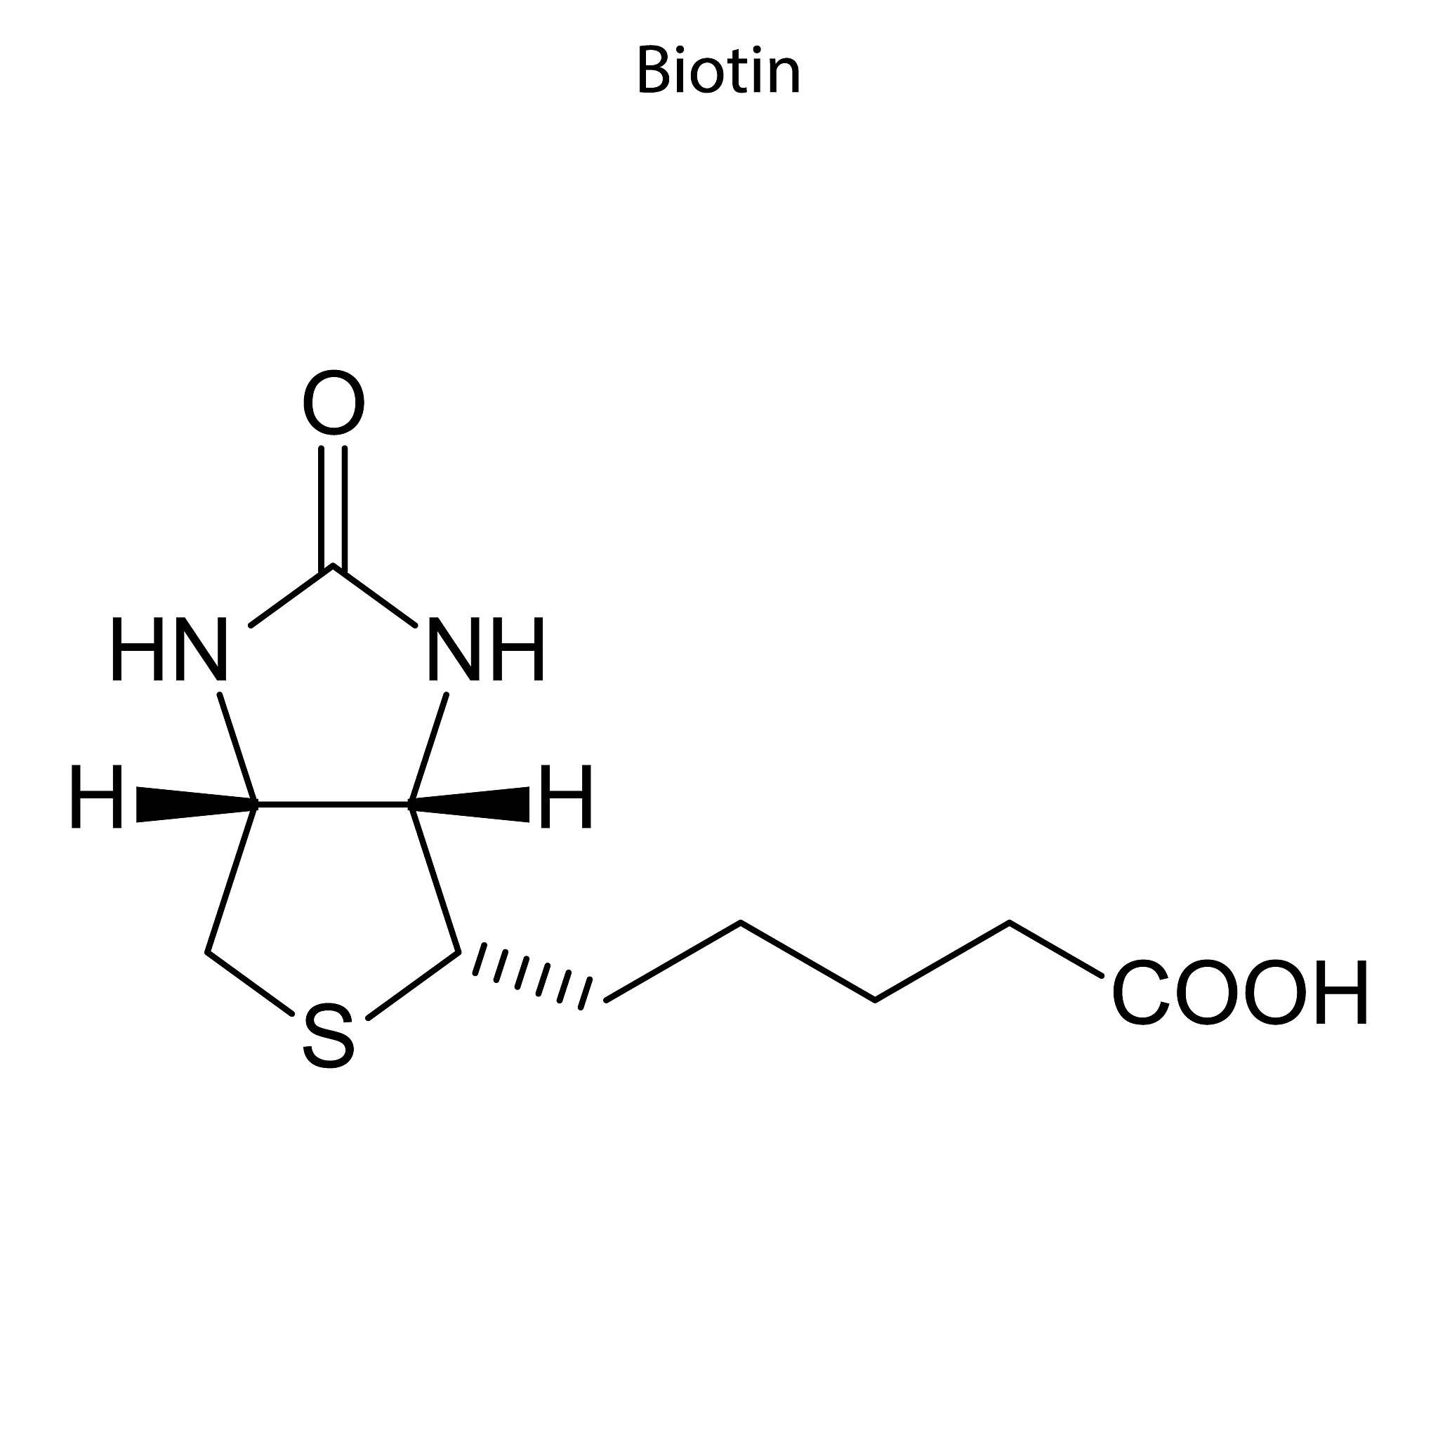
服用时间及方法指导
服用时间
辅酶Q10建议餐后服用，以提高吸收率。可根据个人习惯选择早餐或午餐后服用。
服用方法
辅酶Q10一般为胶囊或片剂形式，可直接吞服，并配以适量温开水。
注意事项
避免与含咖啡因的饮料（如咖啡、茶）同时服用，以免影响吸收效果。
柏维生物科技有限公司

Slide 21
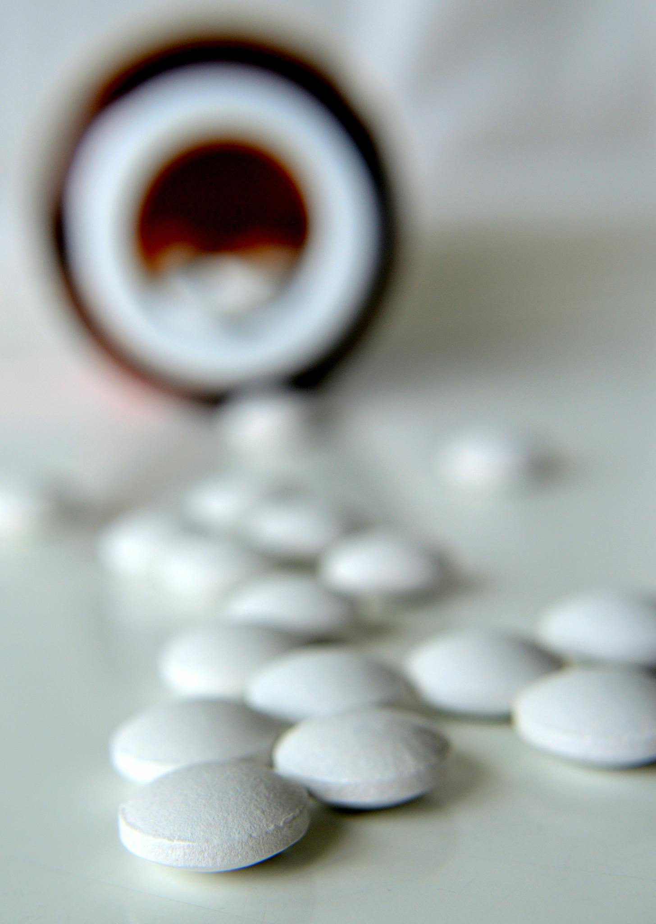
可能出现的副作用及应对措施
可能的副作用
辅酶Q10通常安全性较高，但少数人可能出现胃肠道不适、皮疹等轻微副作用。
应对措施
若出现不适症状，建议暂停服用并咨询医生。症状消失后，可尝试减少剂量或改变服用方式再次尝试。
注意事项
如出现严重过敏反应，应立即就医。
柏维生物科技有限公司

Slide 22
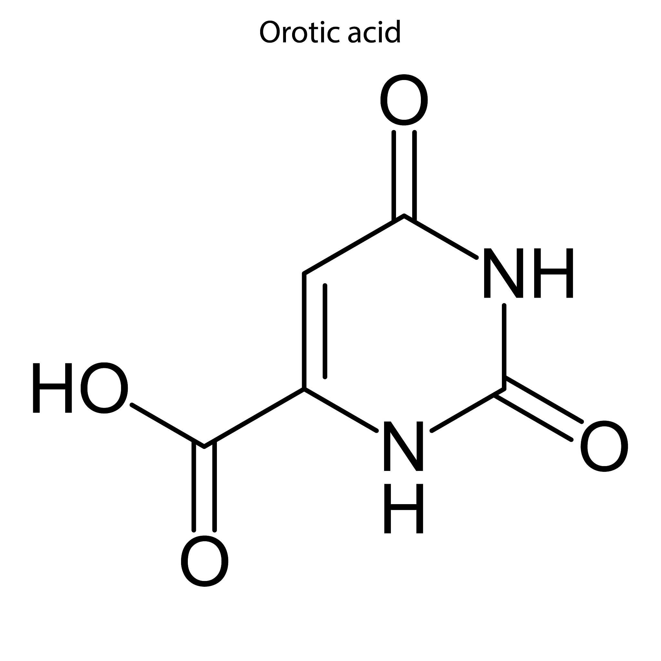
与其他药物相互作用风险提示
相互作用
辅酶Q10可能与抗凝药物（如华法林）、降血糖药物等产生相互作用，影响药效。
风险提示
在服用辅酶Q10期间，如同时使用其他药物，特别是上述类药物，应提前告知医生，以便调整治疗方案。
注意事项
避免自行调整药物剂量或更换药物，以免发生不良反应或影响治疗效果。
柏维生物科技有限公司

Slide 23

THANKS
感谢观看
柏维生物科技有限公司

